Slide 1
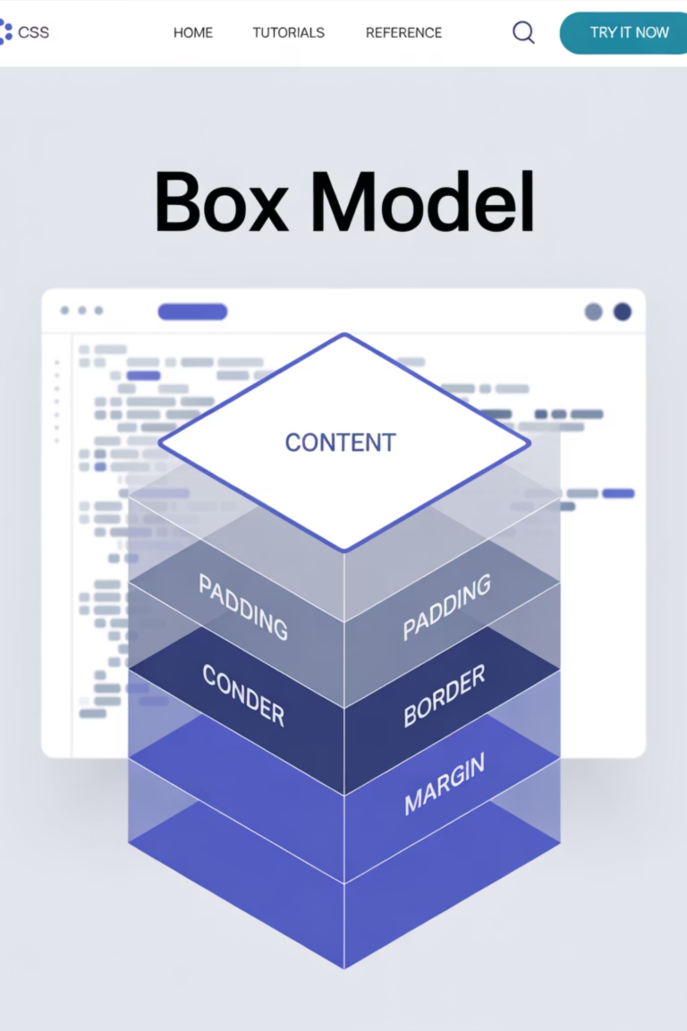

Box Model e Display em CSS3
Um guia completo sobre os fundamentos do layout web moderno, explorando como elementos são estruturados e exibidos no navegador.
por Professor Gilmar dos Santos Freire

Slide 2

O que é o Box Model?
O Box Model é o conceito fundamental que define como cada elemento HTML é renderizado como uma caixa retangular no navegador. Compreender este modelo é essencial para criar layouts precisos e responsivos.
Cada elemento possui quatro áreas distintas: conteúdo, padding, border e margin. Estas camadas trabalham juntas para determinar o espaço total ocupado pelo elemento na página.

Slide 3
Anatomia do Box Model
Content
Padding
O conteúdo real do elemento - texto, imagens ou outros elementos aninhados.
Espaço transparente entre o conteúdo e a borda do elemento.
Propriedades: padding-top, padding-right, padding-bottom, padding-left
Propriedades: width, height
Border
Margin
A linha que contorna o elemento, podendo ter diferentes estilos e espessuras.
Espaço transparente externo que separa o elemento de outros elementos adjacentes.
Propriedades: border-width, border-style, border-color
Propriedades: margin-top, margin-right, margin-bottom, margin-left

Slide 4
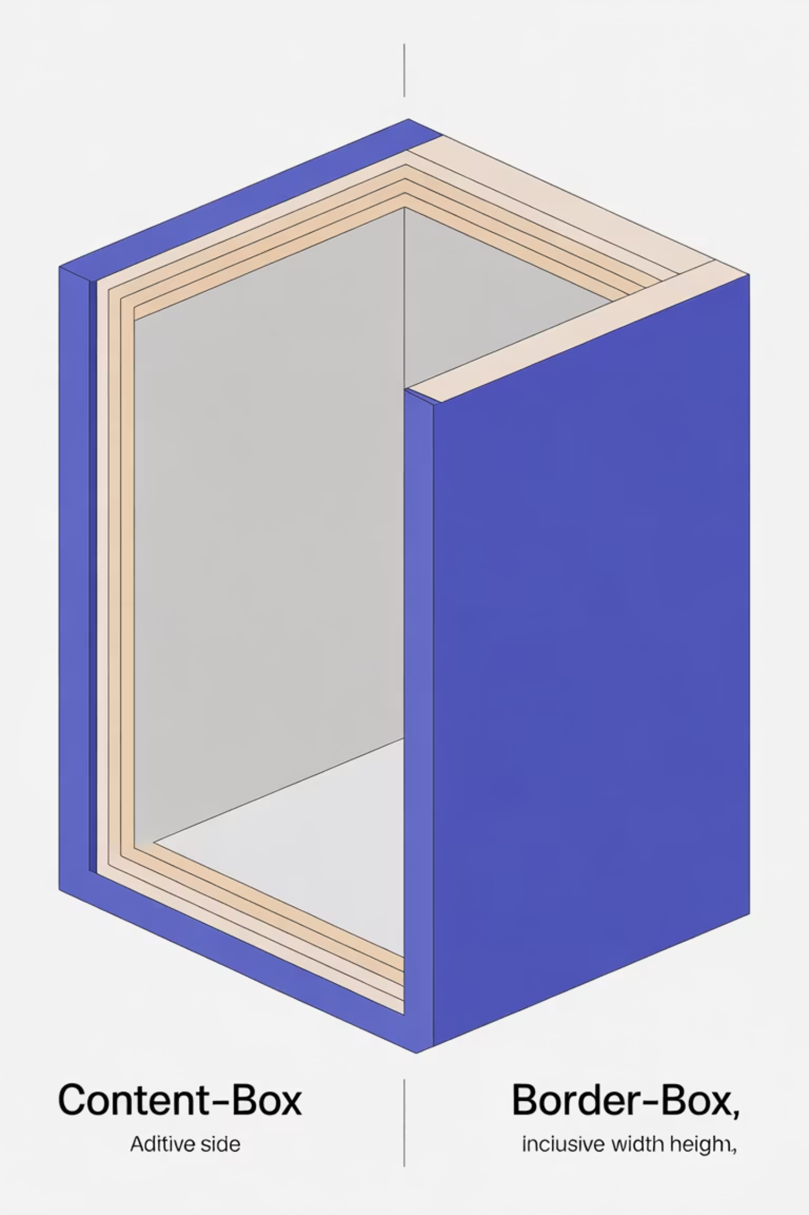
Box-Sizing: Controlando o Cálculo
content-box (padrão)
Width e height aplicam-se apenas ao conteúdo. Padding e border são adicionados ao tamanho total.
box-sizing: content-box;width: 200px;padding: 20px;/* Largura total = 240px */
border-box
Width e height incluem conteúdo, padding e border. Mais previsível para layouts responsivos.
box-sizing: border-box;width: 200px;padding: 20px;/* Largura total = 200px */

Slide 5
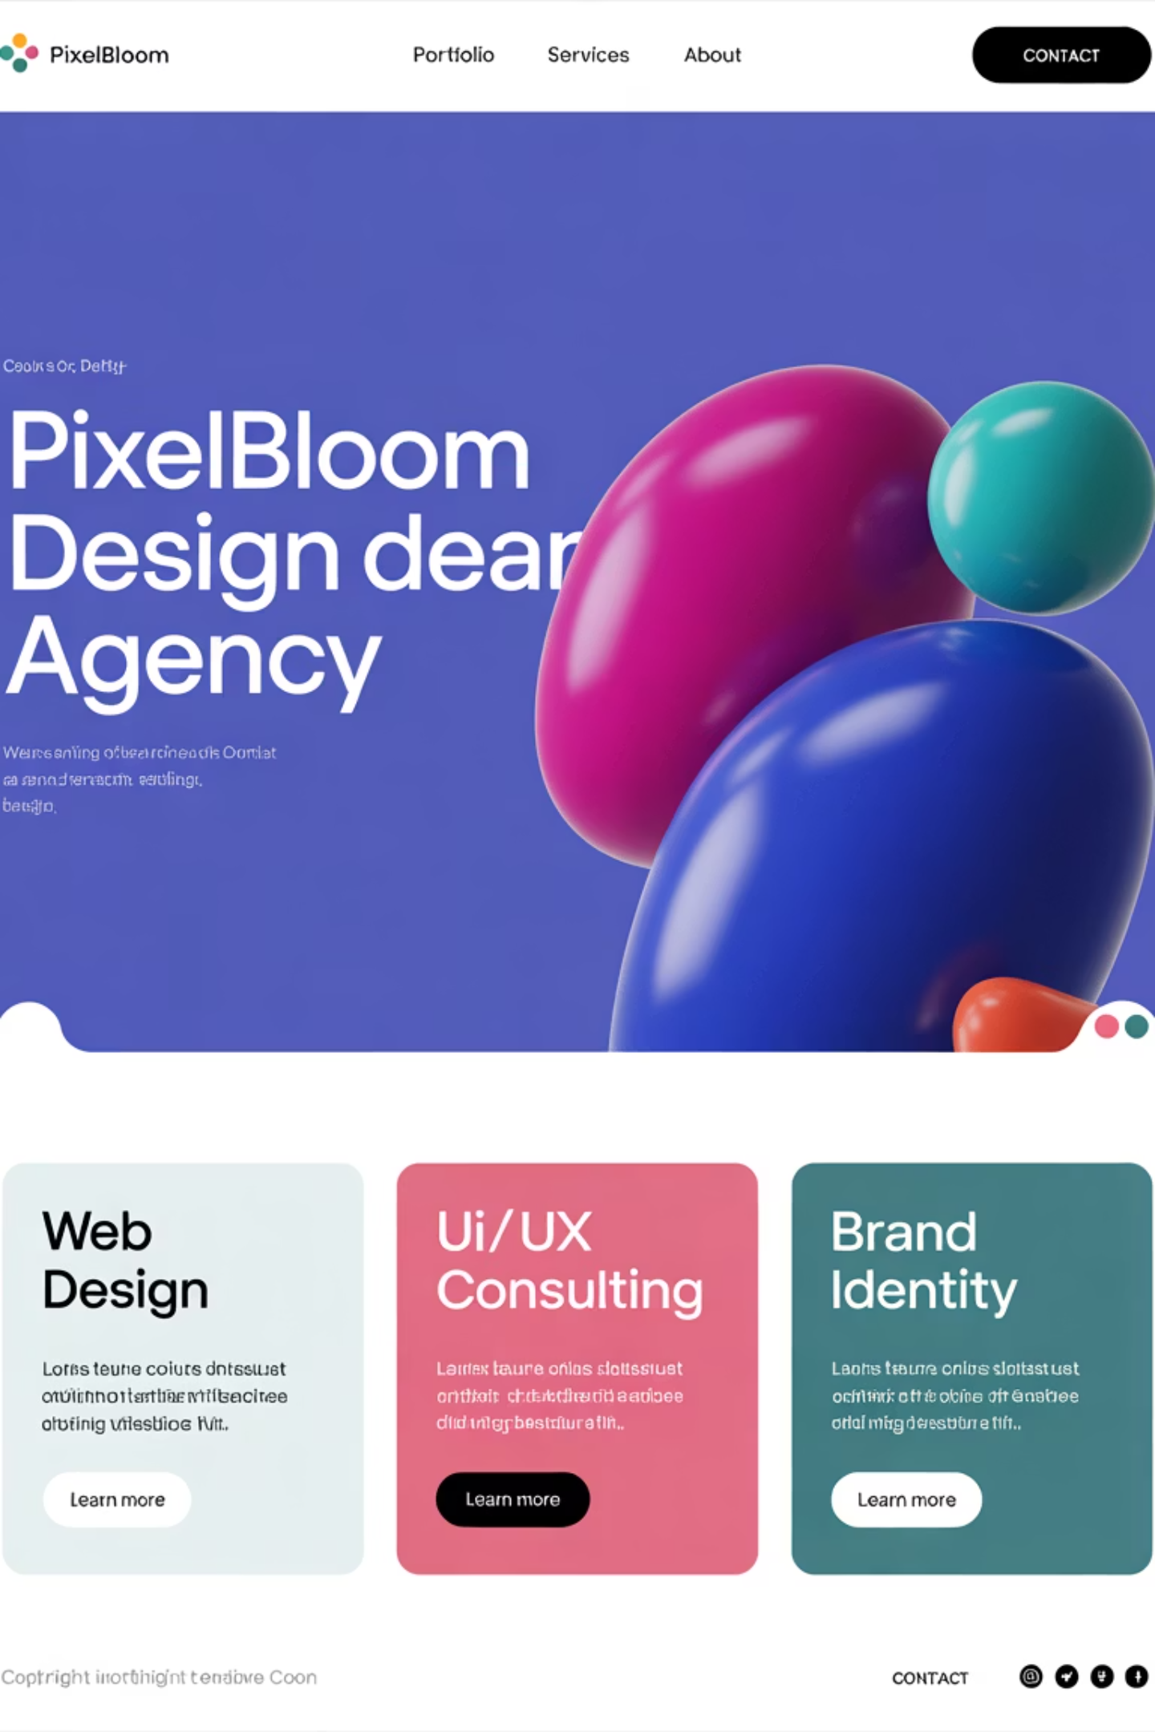
Propriedades de Dimensão
Largura (Width)
Altura (Height)
width: auto - Largura automática
height: auto - Altura automática
width: 300px - Valor absoluto
height: 400px - Valor absoluto
width: 50% - Valor relativo
height: 100vh - Viewport height
min-width: 200px - Largura mínima
min-height: 150px - Altura mínima
max-height: 600px - Altura máxima
max-width: 800px - Largura máxima

Slide 6
Trabalhando com Padding
O padding cria espaço interno no elemento, sendo crucial para a legibilidade e estética. Pode ser definido individualmente para cada lado ou usando shorthand.
Sintaxe Individual
Shorthand - 4 valores
padding-top: 10px;padding-right: 15px;padding-bottom: 20px;padding-left: 25px;
/* top | right | bottom | left */padding: 10px 15px 20px 25px;
Shorthand - 2 valores
Shorthand - 1 valor
/* vertical | horizontal */padding: 20px 40px;
/* todos os lados iguais */padding: 15px;

Slide 7
Configurando Bordas
Propriedade
Valores Possíveis
Exemplo
border-style
solid, dashed, dotted, double, groove, ridge, inset, outset, none
border-style: solid;
border-width
thin, medium, thick, ou valores em px
border-width: 2px;
border-color
Nomes, hex, rgb, rgba, hsl
border-color: #3498db;
border (shorthand)
width style color
border: 1px solid black;
border-radius
Valores em px, em, %
border-radius: 10px;

Slide 8



Gerenciando Margins
As margins controlam o espaço externo entre elementos. Um conceito importante é o margin collapse, onde margins verticais adjacentes se combinam.
Margin Collapse
Quando dois elementos verticais possuem margins, apenas a maior é aplicada, não a soma das duas.
elemento1 { margin-bottom: 20px; }elemento2 { margin-top: 30px; }/* Espaço resultante: 30px (não 50px) */
Centralizando Horizontalmente
Use margin: 0 auto para centralizar elementos de bloco com largura definida.
.container { width: 800px; margin: 0 auto;}
Valores Negativos
Margins podem ter valores negativos, permitindo sobreposição e efeitos visuais únicos.
.overlap { margin-top: -20px;}

Slide 9

Introdução à Propriedade Display
A propriedade display define como um elemento é renderizado e como interage com outros elementos. É fundamental para controlar o layout e o fluxo de elementos na página.
Cada elemento HTML possui um valor de display padrão (block ou inline), mas podemos alterá-lo para criar layouts mais complexos e flexíveis.

Slide 10
Display Block vs Inline
display: block
display: inline
Elementos ocupam toda a largura disponível e quebram linha.
Elementos fluem horizontalmente, lado a lado, respeitando o fluxo do texto.
Aceita propriedades de width/height
Inicia em nova linha
Ignora propriedades width/height
Exemplos: div, h1-h6, p, section
Não quebra linha
Exemplos: span, a, strong, em
.bloco { display: block; width: 100%; height: 50px;}
.inline { display: inline; /* width/height ignorados */}

Slide 11
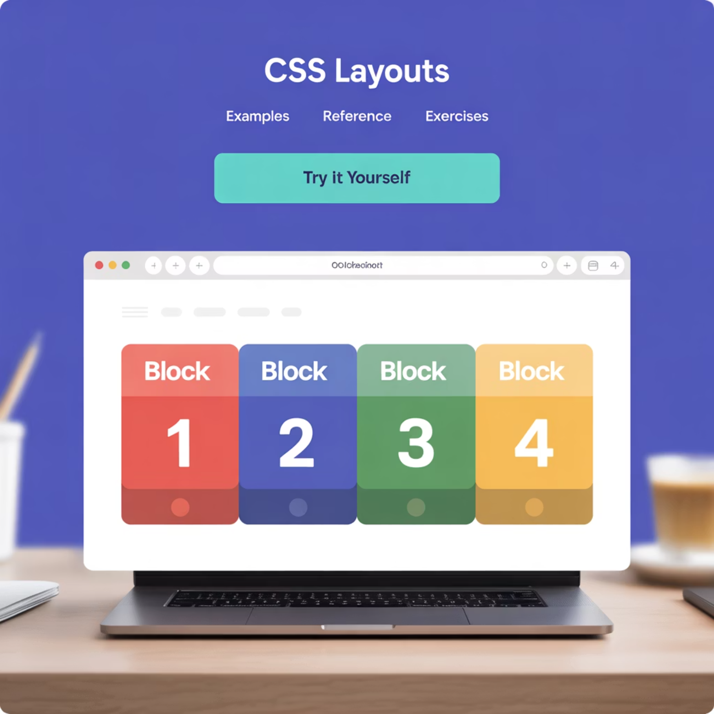
Display: Inline-Block
O display: inline-block combina características de elementos block e inline, oferecendo flexibilidade única para layouts.
Características:
Flui horizontalmente como inline
Aceita width/height como block
Ideal para botões e cards lado a lado
Mantém espaçamento natural entre elementos
.card { display: inline-block; width: 200px; height: 150px; margin: 10px; vertical-align: top;}

Slide 12
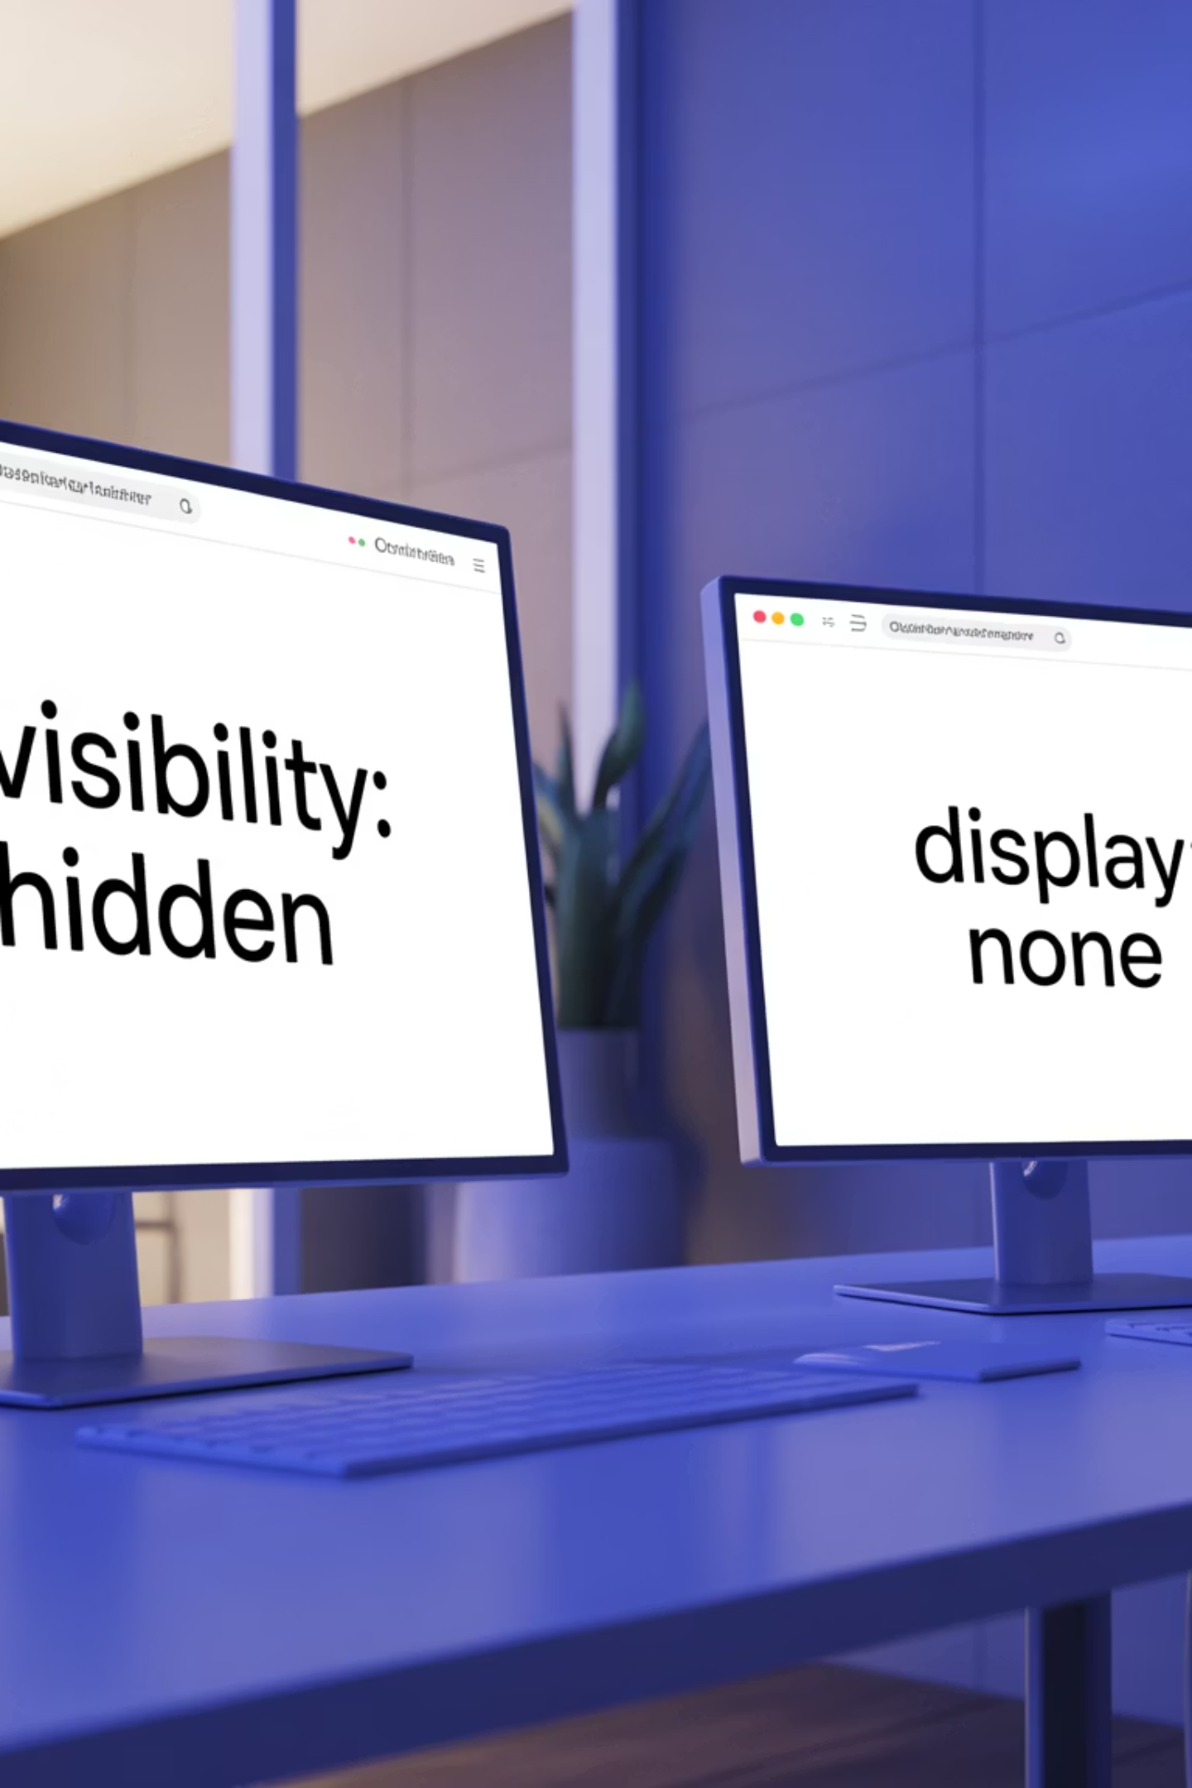
Display: None vs Visibility
display: none
Remove completamente o elemento do fluxo da página. O elemento não ocupa espaço e não é renderizado.
.oculto { display: none; /* Elemento inexiste visualmente */}
visibility: hidden
Torna o elemento invisível mas mantém seu espaço no layout. O elemento ainda influencia o posicionamento de outros elementos.
.invisivel { visibility: hidden; /* Espaço preservado */}

Slide 13



Valores Modernos de Display
display: flex
display: grid
display: table
Cria um contêiner flexível para alinhamento e distribuição dinâmica de elementos filhos. Ideal para layouts unidimensionais (linha ou coluna).
Estabelece um sistema de grid bidimensional com controle preciso sobre linhas e colunas. Perfeito para layouts complexos.
Faz elementos se comportarem como tabelas HTML, útil para alinhamento vertical e layouts tabulares sem usar table tags.
.grid-container { display: grid; grid-template-columns: 1fr 2fr; gap: 20px;}
.table-layout { display: table; width: 100%;}
.flex-container { display: flex; justify-content: space-between; align-items: center;}

Slide 14
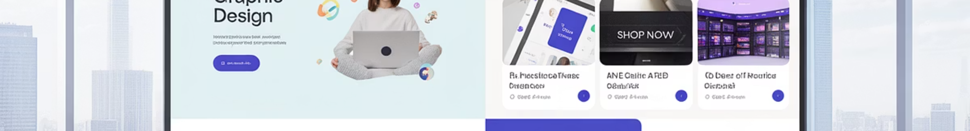
Casos Práticos e Exemplos
Vamos ver exemplos práticos de como combinar Box Model e Display para criar layouts eficientes.
Responsive Container
Navigation Bar
Card Component
.container { max-width: 1200px; margin: 0 auto; padding: 0 20px; box-sizing: border-box;}@media (max-width: 768px) { .container { padding: 0 10px; }}
.nav { display: flex; padding: 0 20px; border-bottom: 2px solid #333;}.nav-item { display: block; padding: 15px 20px; margin-right: 10px;}
.card { display: inline-block; width: 300px; padding: 20px; margin: 15px; border: 1px solid #ddd; border-radius: 8px; box-sizing: border-box;}

Slide 15



Resumo e Próximos Passos
Box Model Dominado
Display Flexível
Próximos Estudos
Content, padding, border e margin trabalham juntos. Use box-sizing: border-box para cálculos previsíveis.
Block, inline, inline-block, flex e grid oferecem controle total sobre o layout dos elementos.
Aprofunde-se em Flexbox e CSS Grid para layouts avançados. Pratique com projetos reais para consolidar o conhecimento.
Domine estes fundamentos e você terá a base sólida necessária para criar qualquer layout web moderno e responsivo!

